Slide 1
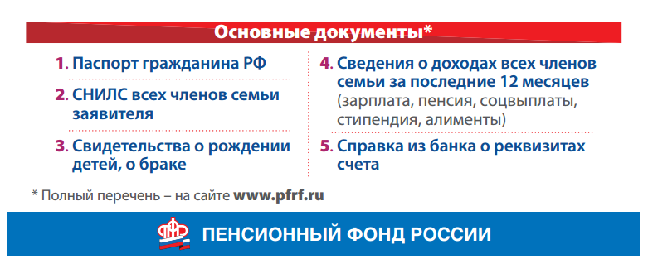
Если за последние 12 месяцев доход вашей семьи был не более 1,5 прожиточных минимума в Республике Коми, вы имеете право на ежемесячную выплату из средств материнского капитала.
Сумма выплаты равна размеру прожиточного минимума ребенка в Республике Коми.
Выплата производится до достижения ребенком полутора лет.

